Slide 1
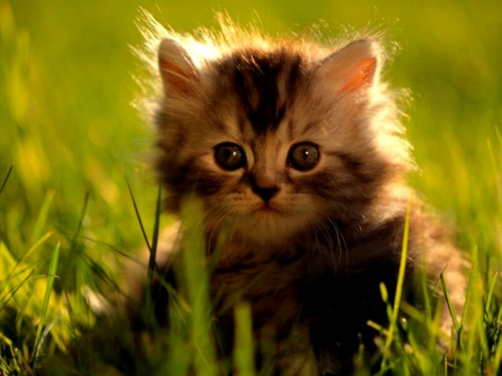
Обучающее изложение 3 класс

Slide 2
Котёнок
Вася и Катя пошли играть за деревню. Они взяли с собой котёнка. Стали дети рвать щавель и забыли про котёнка.
Тут ехал охотник. Впереди бежали две собаки. Собаки увидели котёнка и хотели его схватить.
Вася бросился к котёнку и закрыл его от собак.
Охотник отозвал собак. Вася схватил котёнка и понёс его домой.

Slide 3
Вопросы
Куда и зачем отправились Вася и Катя?
Кого они взяли с собой?
Как произошло, что дети забыли про котёнка?
Какая опасность подстерегала котёнка?
Кто пришёл на помощь котёнку?
Какие чувства вы испытываете, слушая рассказ?

Slide 4
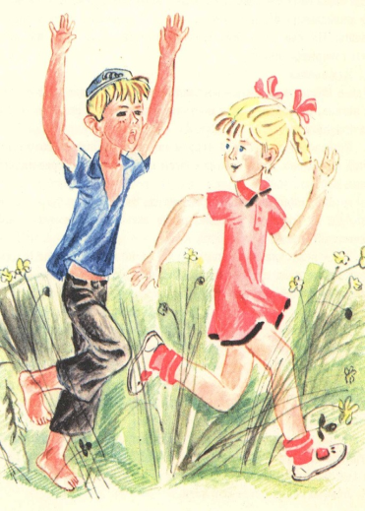
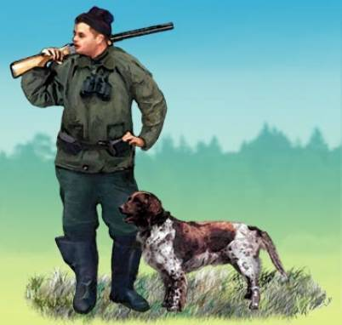
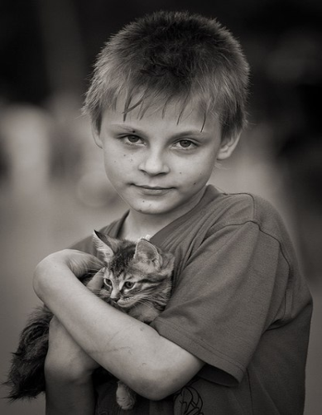
План
1. Дети отправились играть.
2. Появление собак.
3. Вася- спаситель.
Впереди, увидели, отозвал.

Slide 5
Что общего в словах?
Котёнок
Бежали
Хотели
Схватить
Домой
Деревня
Охотник
Собаки

Slide 6
Орфографическая подготовка
Котёнок – кот
Бежали – бег
Хотели –хочет
Схватить – схватка
Домой –дом
Запомни
Деревня
Охотник
Собаки

Slide 7
Котёнок
Вася и Катя пошли играть за деревню. Они взяли с собой котёнка. Стали дети рвать щавель и забыли про котёнка.
Тут ехал охотник. Впереди бежали две собаки. Собаки увидели котёнка и хотели его схватить.
Вася бросился к котёнку и закрыл его от собак.
Охотник отозвал собак. Вася схватил котёнка и понёс его домой.

Slide 8
Самопроверка
Прочитай текст
Нашёл ошибку, вспомни на какую орфограмму, аккуратно исправь
Спасибо за урок!

Slide 9
Презентацию подготовила учитель начальных классов МБОУ СОШ «Дневной пансион-84» Сладкова Т.С.

